Slide 1
Notes de cours
droits linux
ports
DNS et virtual hosts
Méthodes HTTP
Codes de réponse HTTP
AllowOverride, .htaccess, rewrite
fichiers de logs

Slide 2
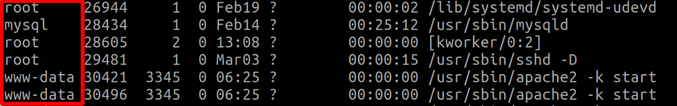
Permissions Linux 1/3 : Droits Unix
Afficher les process :
htop
Chaque process appartient à un utilisateur.

Slide 3
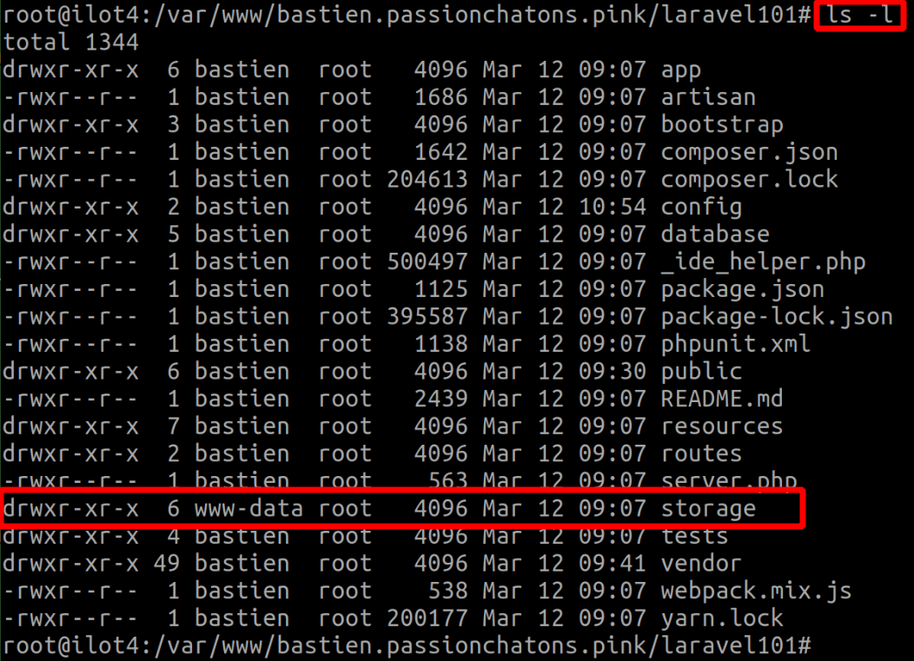
Permissions Linux 2/3 : Changer les droits du répertoire storage

Slide 4
Permissions Linux 3/3 : Commandes
2 solutions pour résoudre le problème de droits :
Changer le propriétaire des fichiers
chown -R www-data storage
Changer les droits d'écriture pour tous les users
chmod -R a+w storage

Slide 5
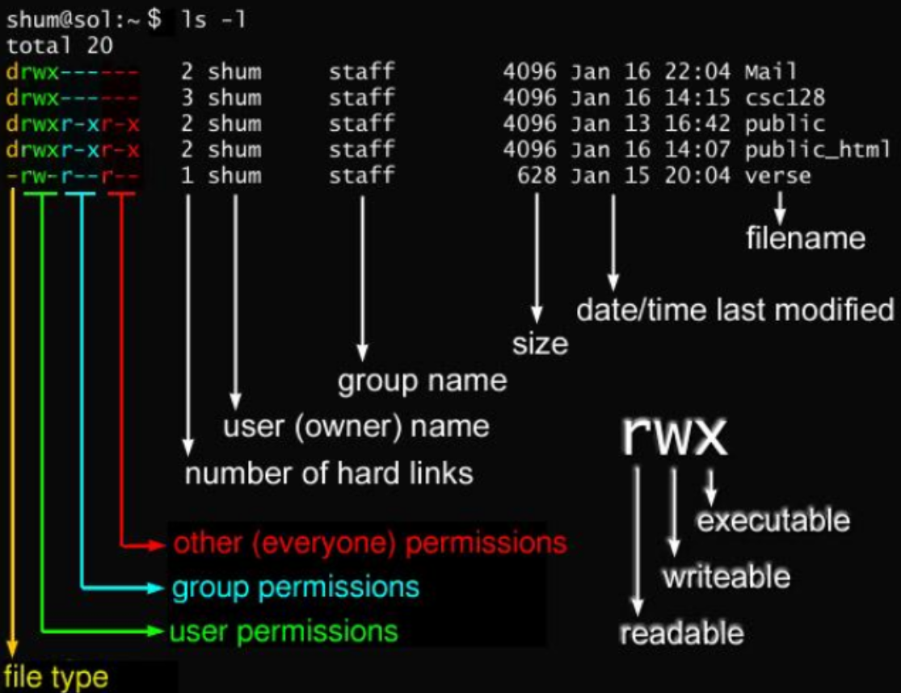
Permissions Linux 4/3 : lire le ls -s

Slide 6
Les ports

Slide 7
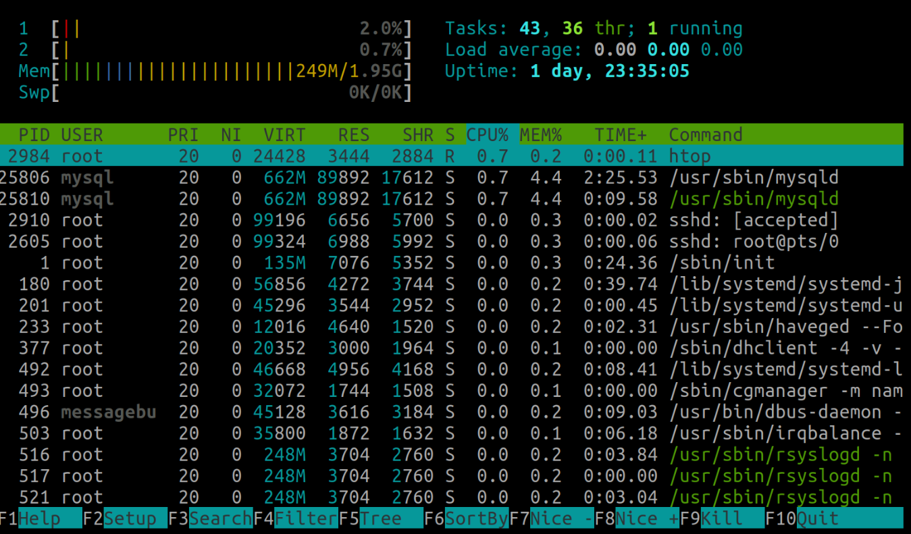
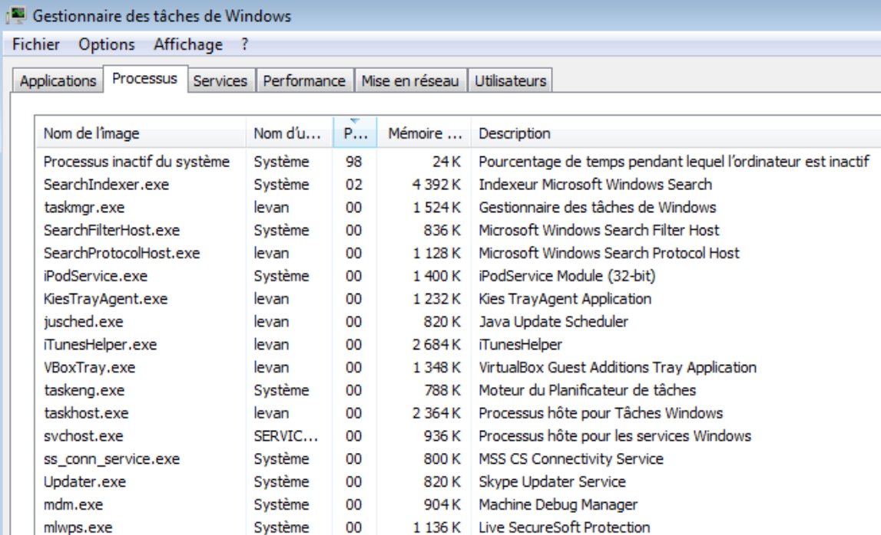
Ports 1/3 : les process
De nombreux programmes tournent sur un ordinateur (gestionnaire de tâche, htop)

Slide 8

Ports 2/3 : IP et TCP
TCP
Fiabilité, ordre des paquets, renvois de paquets
Ports, liens vers les programme
Addresses IP
Routage
Non fiable
Pas de lien vers un programe spécifique
IP

Slide 9
Ports 3/3 : Les programmes écoutent des ports
Dans apache : /etc/apache2/ports.conf
Listen 80
On peut changer le port d'écoute pour mettre par exemple 8888
On accède au site par http://monsite.fr:8888/
Des ports standards : par défaut dans les programmes
SSH : port 22
Apache : port 80
Mysql: 3306

Slide 10
DNS et virtual host

Slide 11
DNS et virtual host
DNS :
Permet uniquement de récupérer une IP à partir d'un sous-domaine
Le navigateur sait quel serveur contacter
Virtual host
Mécanisme de Apache
Si toto.monsite.fr et titi.monsite.fr pointent sur la même IP
Le virtual host permet de dire où sont chacun de ces sites sur disque

Slide 12
Méthodes HTTP

Slide 13
Méthodes HTTP
GET : lecture d'info (ex: je lis la page d'accueil d'un site)
POST : création de quelque chose (ex : formulaire d'inscription)
PUT : modification (ex: je suis connecté, je change mon profil)
DELETE : effacement (ex: je supprime un commentaire sur un site)
Techniquement :
POST et PUT, c'est pareil
DELETE n'a pas de données dans le corps de message
GET : la réponse peut utiliser le cache du navigateur

Slide 14
Codes de réponse HTTP

Slide 15
code de retour HTTP : 1/2 : Le principe général
2xx : Tout est ok
3xx : va voir ailleurs
4xx : l'internaute a merdé
5xx : le développeur a merdé

Slide 16
code de retour HTTP 2/2 : Les codes principaux
200 : tout s'est bien passé
301 : redirection permanente (la page a changé d'adresse définitivement)
302 : redirection temporaire
404 : la page demandée n'existe pas
500 : erreur technique

Slide 17
Rewrite, AllowOverride et .htaccess

Slide 18
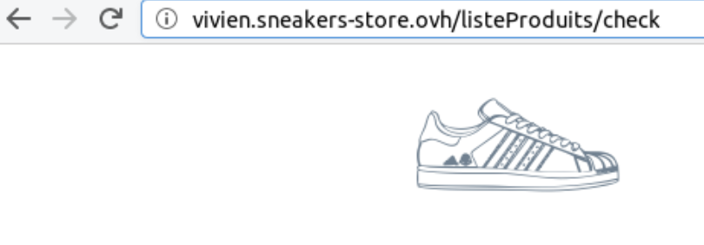
Rewrite et .htaccess
dans le répertorie laravel/public/, il n'existe pas listeProduits/check.
Apache devrait renvoyer une erreur 404.
Laravel affiche la bonne page. Comment ça marche ?

Slide 19
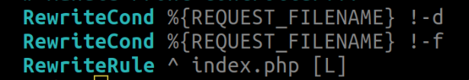
.htaccess
Dans le répertoire laravel/public/ on trouve un fichier caché : .htaccess
Ce fichier contient des configurations apache.
La configuration ci-dessus indique que si le fichier demandé n'existe pas, il faut lancer le fichier index.php. Ca lance Laravel.

Slide 20
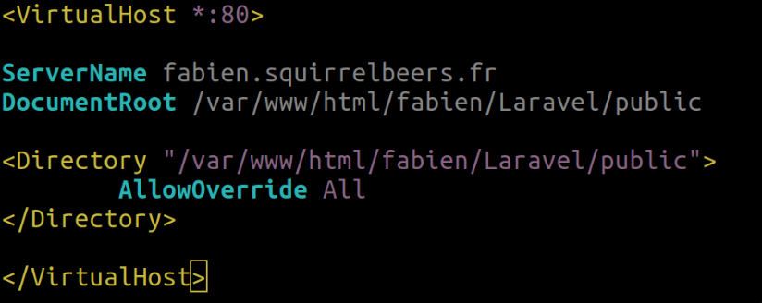
AllowOverride All
Par défaut, apache ne veut pas qu'on change sa conf depuis un fichier .htaccess.
Pour autoriser ça :

Slide 21
Lecture des logs

Slide 22
Lecture des logs
ON NE LIT PAS UN LOG AVEC NANO !!
Log apache :
/var/log/apache2/error.log
Log laravel : storage/logs/xxx.log
tail -f error.log : affiche les 2 dernières lignes et continue à afficher en temps réel les nouveaux logs.
less error.log : affiche le contenu du fichier avec des raccourcis claviers pour se balader.

